Slide 1
Géopolitique (les exemples de l’Ukraine et du Proche orient) et l’importance de la Cyber-Politique
Michel Hermans
Professeur honoraire en Science politique
de l’Université de Liège

Slide 2
2. La géographie humaine
8 Milliards d’habitants depuis le 15/11/2022
83 % de la population mondiale est située dans le Tiers Monde (BRICS, marchés émergents, marchés frontaliers et P.M.A.)

Slide 3
- Les premiers êtres humains
Homo Sapiens ou homme moderne ou être humain, autrement dit, « nous », apparaît en Afrique, il y a 300.000 ans, approximativement.
Les hominidés, auxquels appartient Homo Sapiens, apparaissent, selon les découvertes récentes, il y a 2,3 millions d’années, sous le nom d’Homo habilis, toujours en Afrique
Tous les primates, de type Homo dont l’être humain, cousins des grands singes, sont tous d’origine africaine.
Homo sapiens est le seul à avoir survécu, notamment vis-à-vis de Néandertael (pourquoi ?)
Les premiers européens venus d’Afrique, il y a 40.000 ans environ, étaient Noirs.
L’Homme blanc ne se développe en Europe qu’il y a 8.000 ans environ. La dépigmentation de la peau est une adaptation génétique qui favorise la synthèse de la vitamine « D » en milieu faiblement ensoleillé.

Slide 4
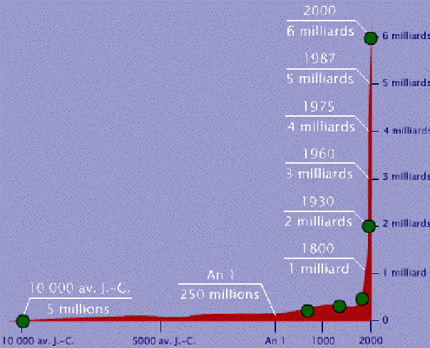
- Perspective démographique
Il a fallu 11.800 ans pour que la population humaine sédentarisée atteigne 1 milliard d’habitants (en 1.804).
Il a fallu 220 ans pour multiplier la population mondiale par 8 (fin 2022).
Est-ce normal ? Oui et Non – la sagesse n’est pas toujours une qualité d’Homo sapiens

Slide 5
- La situation depuis 220 ans
Nous sommes 8 milliards d’habitants.
L’espérance de vie augmente chaque année, à l’exception de la période Covid-19.
La perspective du graphique pourrait changer à cause de différents facteurs dont une guerre, une crise sanitaire, la pollution ou une catastrophe naturelle. Pour l’instant, ce n’est pas le cas. Quoique …

Slide 6
- Évolution de la population mondiale (en millions)
En 2006, les Nations Unies envisageaient
9,2 milliards d’habitants pour 2050.
En 2015, elle a revu ses prévisions
à la hausse, avec une perspective de 10 milliards d’habitants.
En 2020, les perspectives diminuent à 9,5 milliards d’habitants.
Il est complexe d’envisager une perspective de croissance
ou de décroissance sur plusieurs dizaines d’années.

Slide 7
+ Évolution brute toute autre chose étant égale …

Slide 8
- Un calcul sur 80 ans à partir de 2020, donc en 2.100, met en place une analyse plus prudente des démographes qui tiennent compte de cette complexité de faire de la prospection

Slide 9
Depuis 12.000 ans, une évaluation très approximative établit le nombre d’êtres humains (Homo Sapiens) qui ont vécu sur terre à 106 milliards de personnes.
Il est impossible de remonter plus loin dans le passé en intégrant notamment l’Homme de Néandertael.

Slide 10
- Pourquoi cette progression lente et ensuite rapide ?

Slide 11
Croissance démographique au XIXème siècle et
durant la deuxième moitié du XXème siècle

Slide 12
Le taux de décroissance de la population mondiale

Slide 13
La diminution de l’espérance de vie aux États-Unis et qui pourrait s’étendre en Europe ou en Chine
Les drogues et les overdoses
Les suicides
L’obésité et la mal bouffe

Slide 14
+ Les 10 pays les plus peuplés et la situation démographique
de l’Union européenne en 2013
60% en Asie
15,5% en Afrique
10,4% en Europe
8,6% en Amérique latine et Caraïbes
5% en Amérique du Nord
0,5% en Océanie

Slide 15
+ Les 10 pays les plus peuplés et la situation démographique
de l’Union européenne en 2020
60% en Asie
15,5% en Afrique
10,4% en Europe
8,6% en Amérique latine et Caraïbes
5% en Amérique du Nord
0,5% en Océanie

Slide 16
- Analyse du boom démographique via des cartes et des graphiques

Slide 17
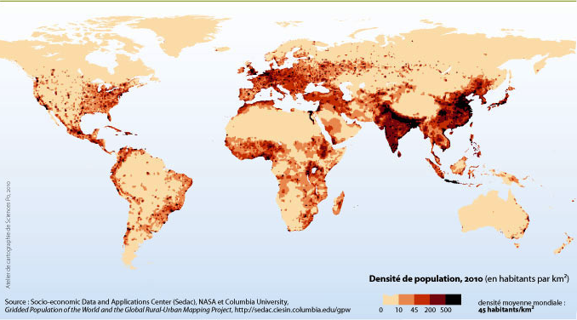

Slide 18
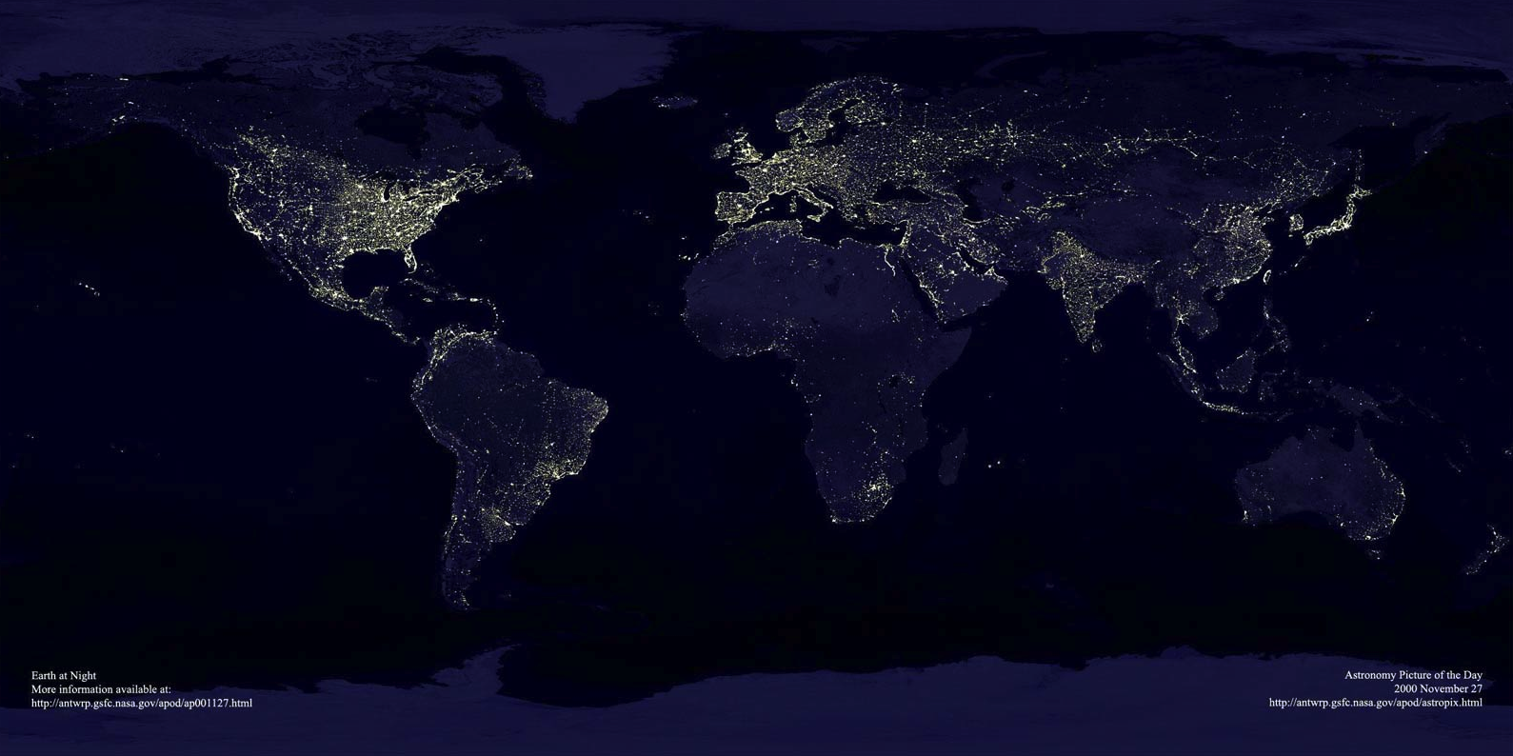

Slide 19
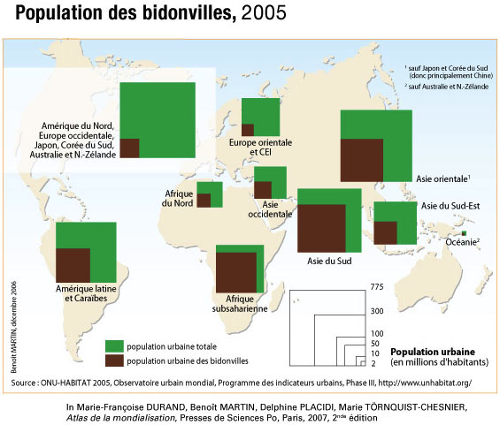

Slide 20
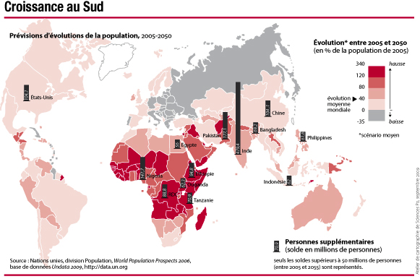

Slide 21
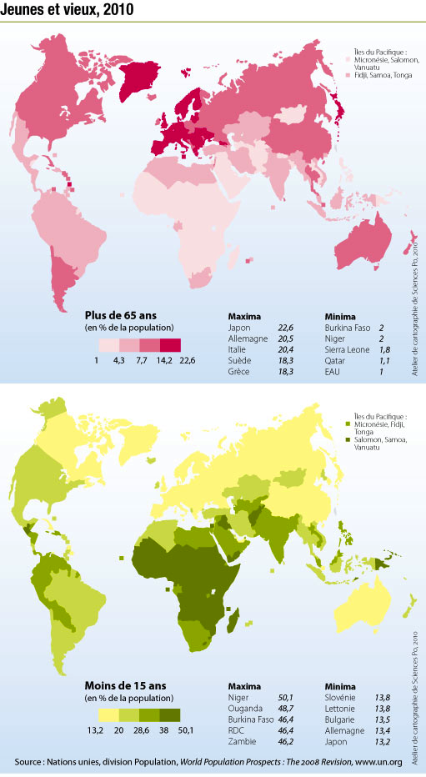

Slide 22
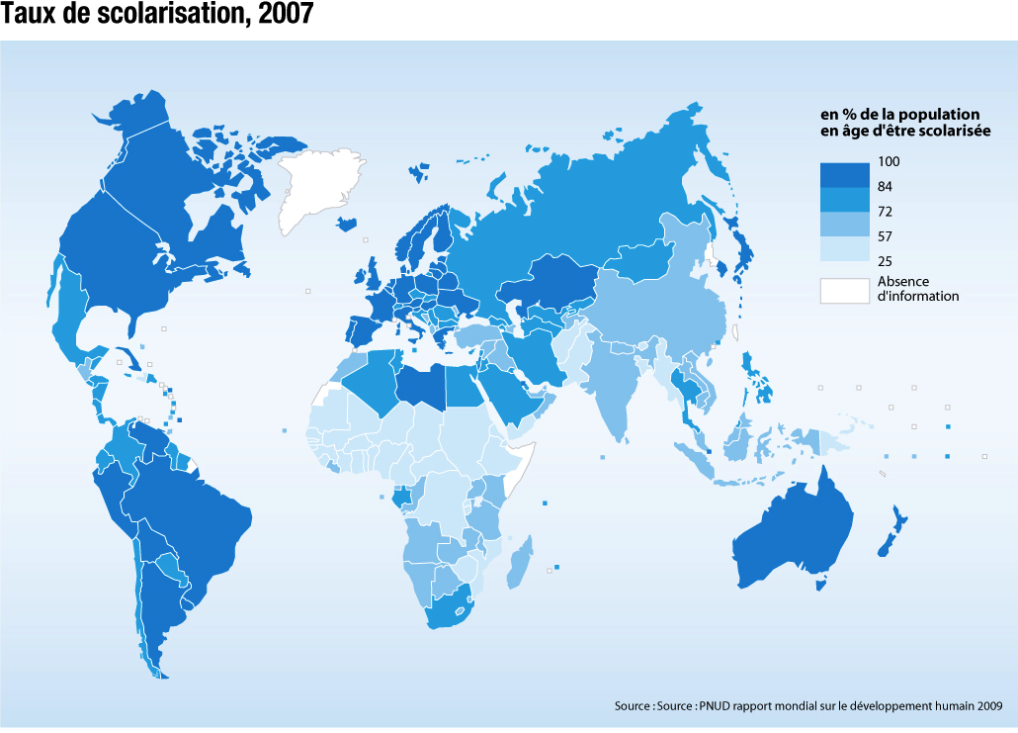

Slide 23
Nombre de personnes dans le Monde atteintes par différents types de pauvreté (en milliards d’habitants)
25% de la nourriture est jetée
Sources: Objectifs du millénaire ONU

Slide 25
Périodes de croissance et de déclin
Croissance en Europe au XIX° siècle.
Au XX° et XXI° siècles, il y a opposition entre les pays développés et les P.V.D. ainsi que les pays émergents. Dans les P.V.D., la population augmente par une médecine forte mais l’agriculture reste trop faible.
Expansion démographique dans le Tiers Monde et les pays émergents
  La durée de vie est trop faible pour permettre l'apprentissage des techniques.
  L’augmentation des naissances est en opposition avec l’augmentation du niveau de vie.
  La densité de la population et l’espace vital sont 2 critères de la situation réelle des PVD et des pays développés.
  La structure des âges fait apparaître une population trop jeune dans les PVD et trop vieille dans les pays développés.
  Les moyens de subsistance sont insuffisants face à la progression démographique.

